Slide 1
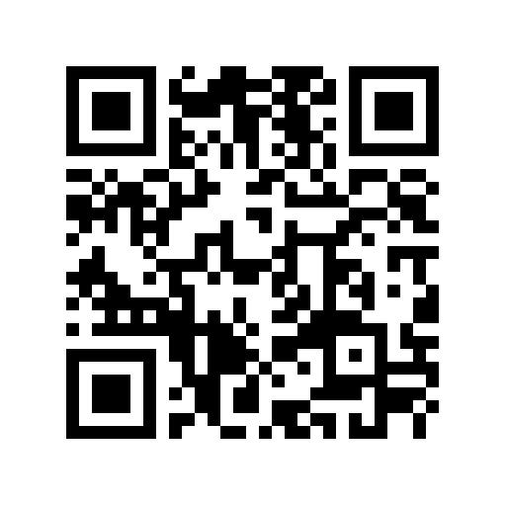
液相色谱-三重四极杆联用仪原理及
操作培训 （20250707期）
液相色谱-三重四极杆联用仪主要用于复杂基质中化合物的定量分析及初步的定性分析。色谱-质谱平台将于2025年07月07-07月09日在旗山校区药学院北318室举办安捷伦液相色谱-三重四极杆联用仪原理及操作培训。欢迎有使用需求的师生扫下方二维码报名参加，最终培训名单将在公共技术中心色谱质谱平台交流群中公布，敬请留意。
具体安排如下：
培训对象：科研中有液质联用仪使用需求者
报名方式：扫描右方二维码
公共技术中心网站：http://ggjszx.fjmu.edu.cn
时间 | 内容
07.07 9:30-10:30 | 仪器原理、样品处理方法、注意事项
07.07 10:30-11:30 | 仪器操作示范
07.07 14:00-07.09 17:00 | 仪器上机操作练习

